Slide 1

Навчально-методичне забезпечення курсу «Сходинки до інформатики»
2 клас
Авторський колектив:
Морзе Н.В., Вембер В.П., Саражинська Н.А.
Підручники
Робочі зошити
Методичні рекомендації (з конспектами уроків)
Диск з додатковими дидактичними матеріалами

Slide 2


Зошит
Автори Морзе Н.В., Вембер В.М., Саражинська Н.А.

Slide 3




Рубрики
Автори Морзе Н.В., Вембер В.М., Саражинська Н.А.

Slide 4
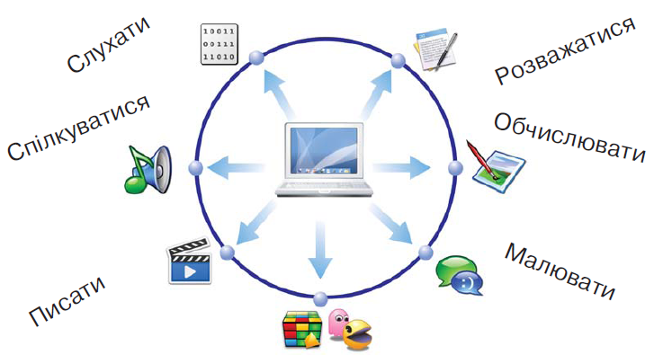
Візуалізація теорії
Автори Морзе Н.В., Вембер В.М., Саражинська Н.А.

Slide 5
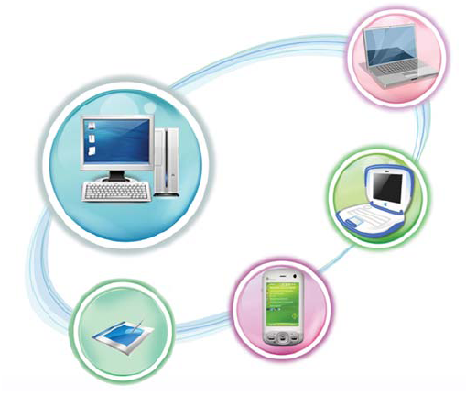
Візуалізація теорії
Рубрика Повторюємо
Автори Морзе Н.В., Вембер В.М., Саражинська Н.А.

Slide 6
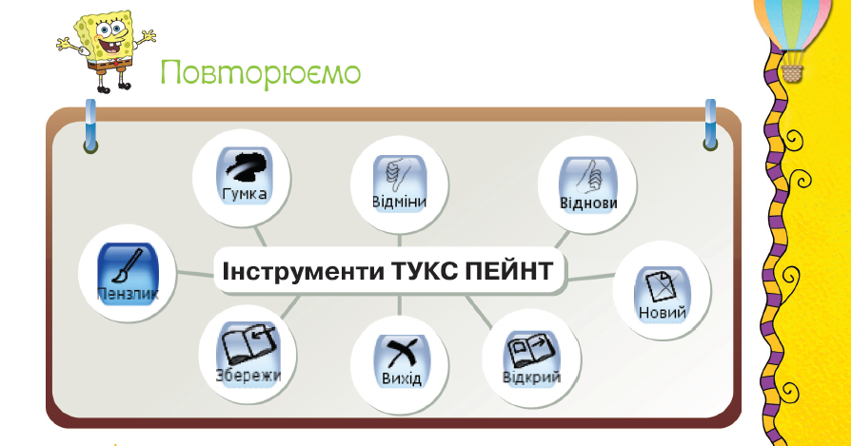
Візуалізація теорії
Рубрика Повторюємо
Автори Морзе Н.В., Вембер В.М., Саражинська Н.А.

Slide 7
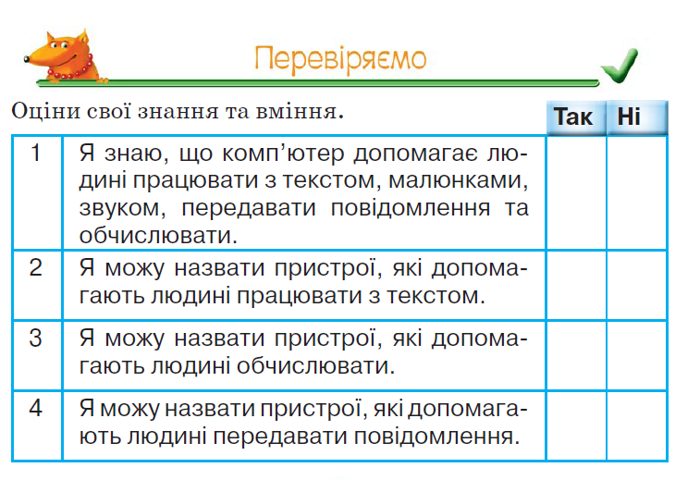
Здійснення самоконтролю
Рубрика
Автори Морзе Н.В., Вембер В.М., Саражинська Н.А.

Slide 8

Особливості сприймання сучасної дитини
Нелінійний текст
Автори Морзе Н.В., Вембер В.М., Саражинська Н.А.

Slide 9
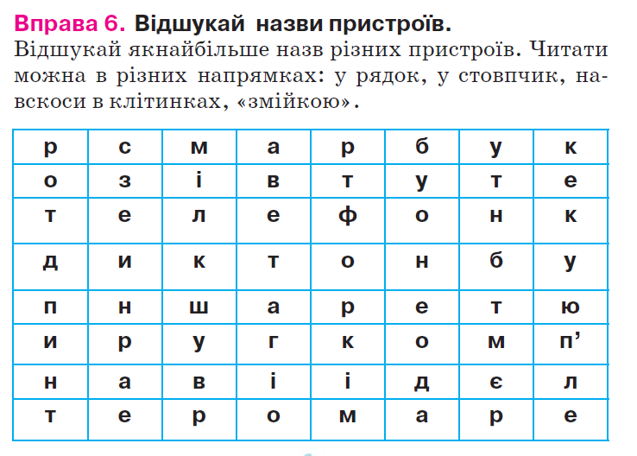
Особливості сприймання сучасної дитини
Нелінійний текст
Автори Морзе Н.В., Вембер В.М., Саражинська Н.А.

Slide 10
Діємо
1. GCompris
2. TuxPaint
3. Малювання 1 кл. (В.В. Шакотько)
Описані практичні у підручнику за 3 програмами

Slide 11
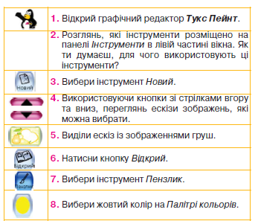
Інструкції до практичних
Автори Морзе Н.В., Вембер В.М., Саражинська Н.А.

Slide 12
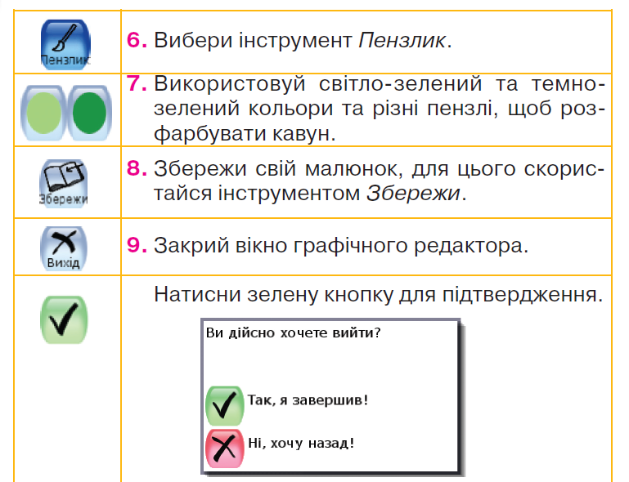
Інструкції до практичних
Автори Морзе Н.В., Вембер В.М., Саражинська Н.А.

Slide 13
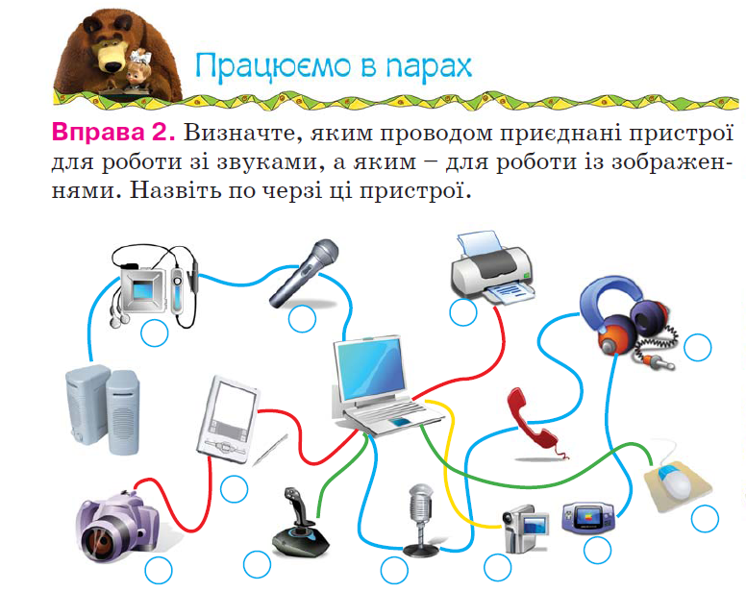
Комунікативні компетенції
Автори Морзе Н.В., Вембер В.М., Саражинська Н.А.

Slide 14
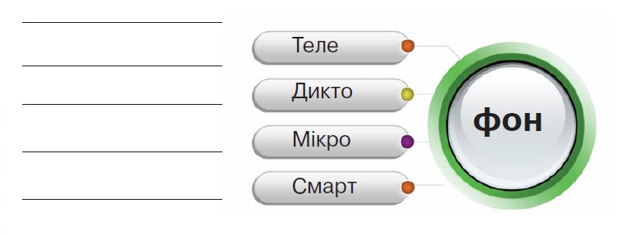
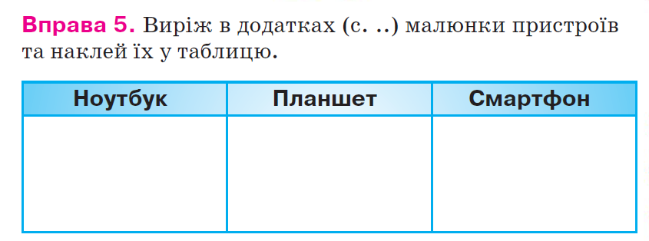
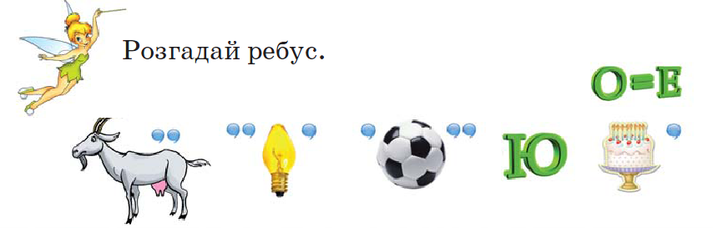
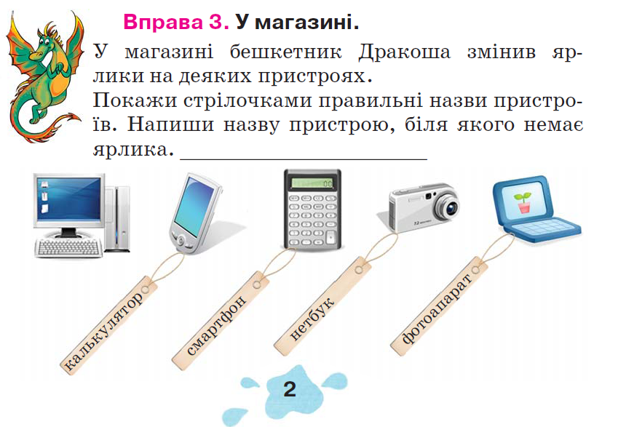
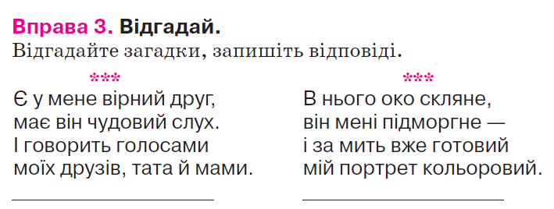
Розвиток через систему завдань

